Slide 1
Экологический центр
группы №1 «Капитошка»
(первая группа раннего возраста)
2017г.
Лапина Н.В., Мига Е.Н.

Slide 2
Цель: создание условий для развития детей раннего возраста посредством дидактических игр.
Задачи:
Формировать представления детей о природе.
Развитие наблюдательности.
Развитие познавательного интереса детей.
Знакомить детей с комнатными растениями. Учить ухаживать за растениями.
Развитие у детей раннего возраста связной речи посредством дидактических игр
Формировать представления о домашних животных.
Формировать представления детей о диких животных.
Формировать представления о птицах.
Дать детям представления о насекомых. (бабочка, жук, муравей и др.)
Формировать представления о временах года.
Развитие внимания, зрительной, слуховой чувствительности
Развитие у детей мелкой моторики рук и связной речи.
Создание предпосылок развитию эмоциональной сферы ребенка, творческих способностей, формирования трудовых навыков, укреплять здоровье за счет повышения общего уровня двигательной активности.

Slide 3
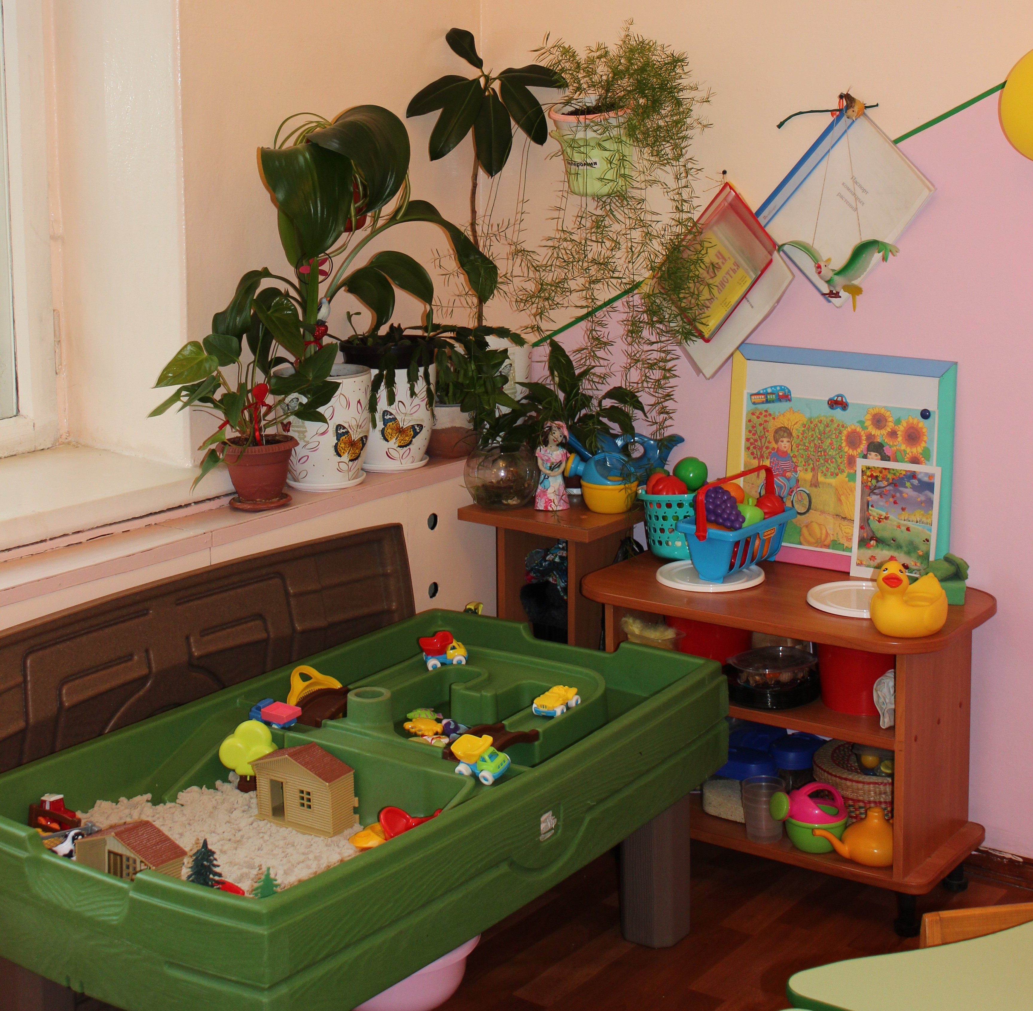
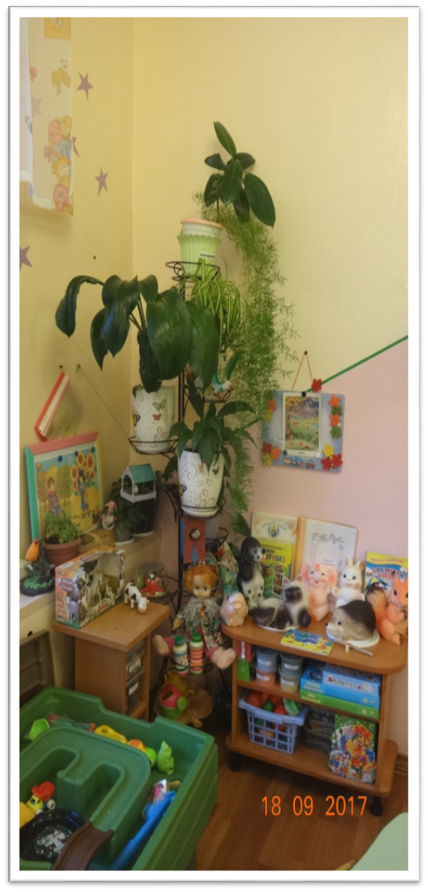
«Экологический центр»
и после
до

Slide 4
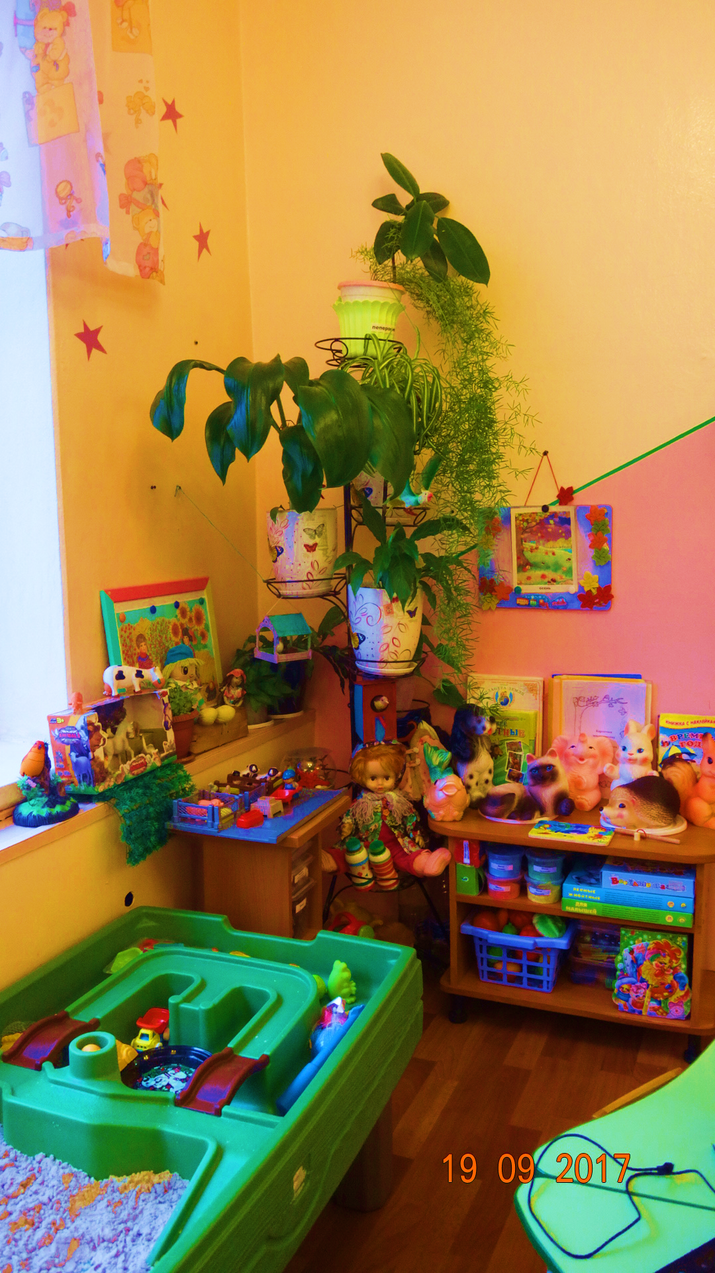
Требования при оборудовании центра экспериментирования в группе

Slide 5
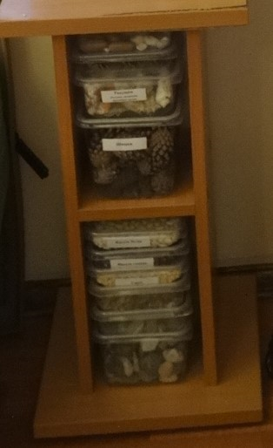
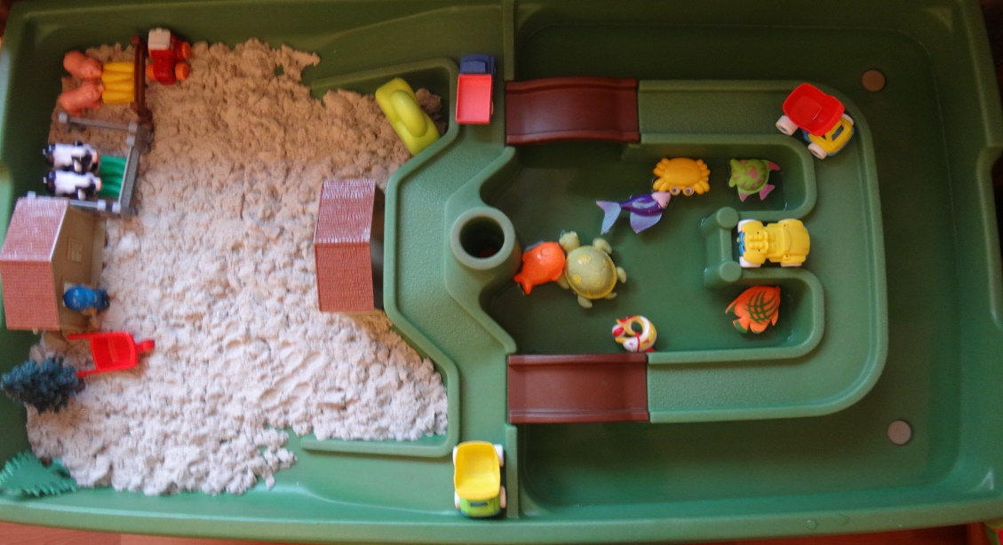
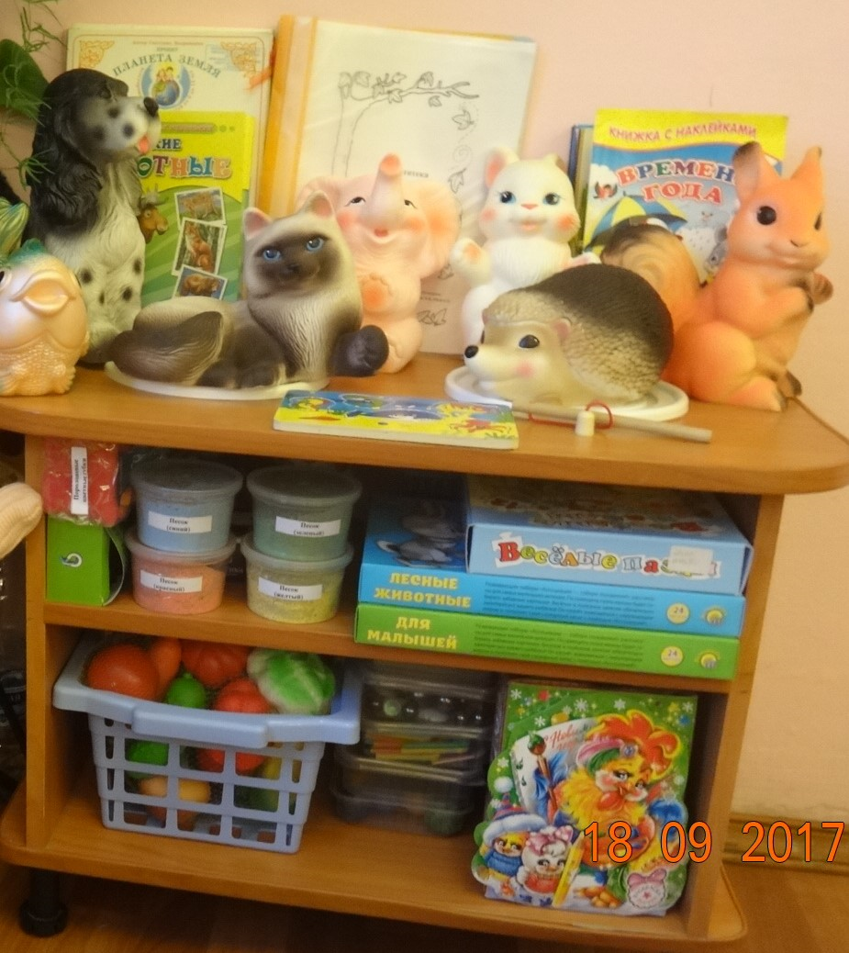
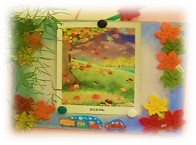
Экологического центр включает в себя:
Центр экспериментальной деятельности | Календарь природы | Центр воды и песка
1) место для постоянной выставки, Экспонаты, редкие предметы (раковины, камни, кристаллы, перья и т. п.) 2) место для приборов Место для хранения материалов (природного, «бросового» ) 3) место для проведения опытов 4) место для неструктурированных материалов (песок, вода, бумага, губка и т.д.)

Slide 6
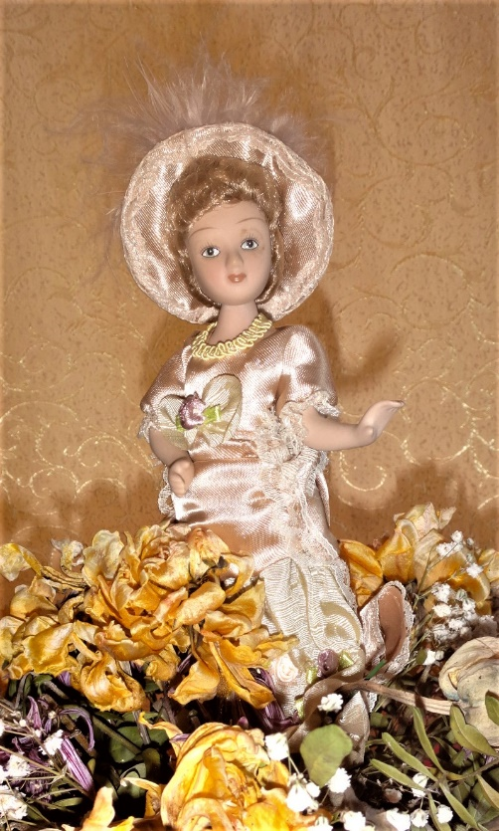
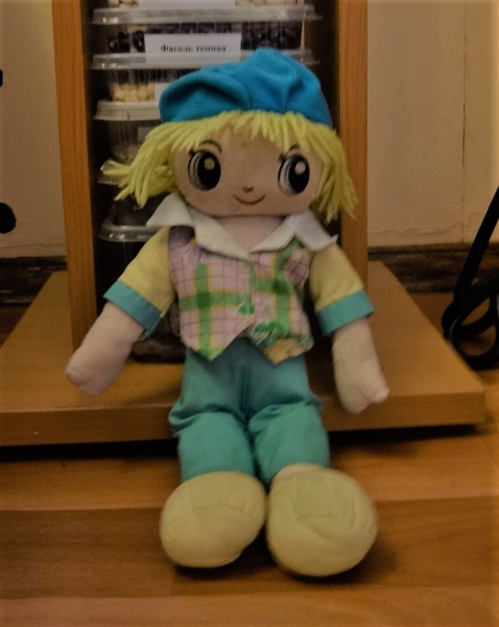
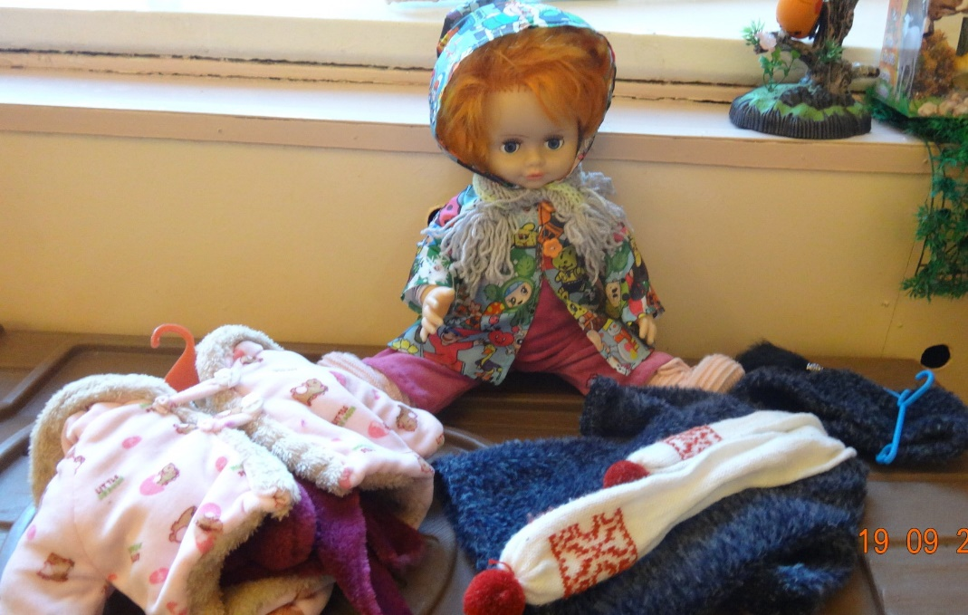
Помощники экологического центр :
Центр экспериментальной деятельности | Календарь природы | Центр воды и песка
Дидактические куклы «Почемучка» «Кукла Аня» «Песчаная Фея»

Slide 7
Экологический центр делится на следующие компоненты:

Slide 8
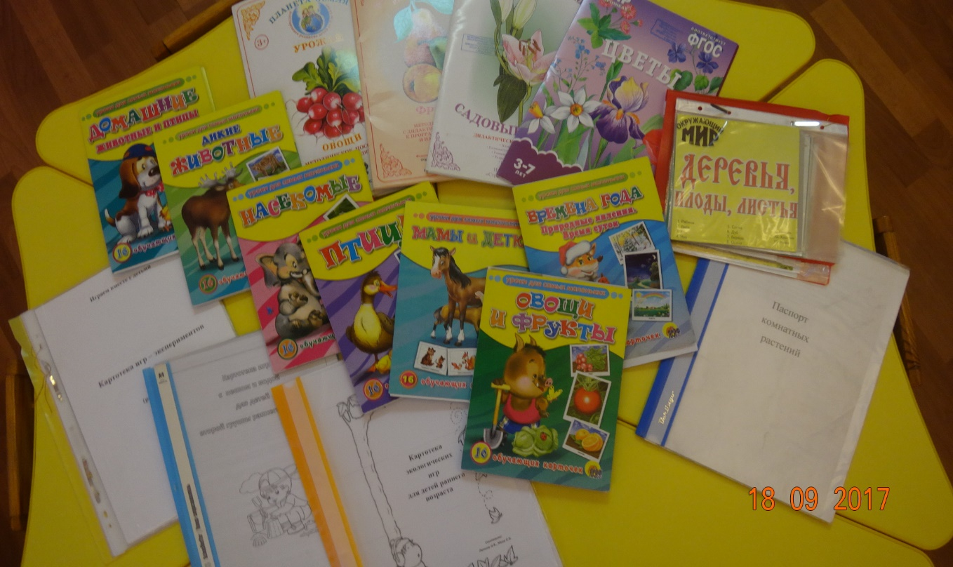
Дидактический компонент
Познавательные книги
Картотеки дидактических игр компонентов экологического центра
Тематические альбомы
Серии картин с изображением
природных сообществ

Slide 9
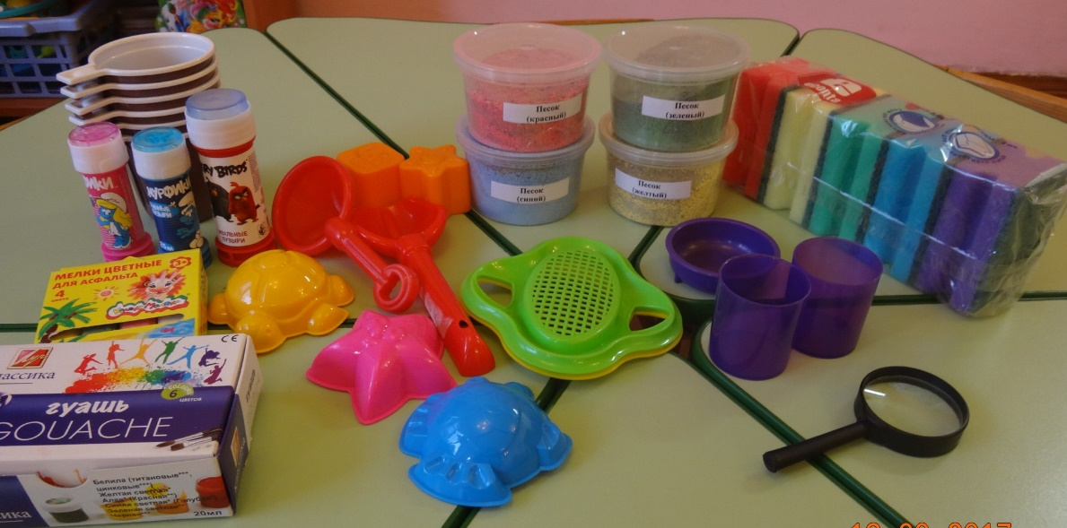
Компонент оборудования
приборы-помощники:
лупы, увеличительные стекла
Песочные часы, зеркало.
разнообразные сосуды из различных материалов (пластмасса, стекло, металл, керамика) разной конфигурации и объема;
Сита, воронки разного размера и материала;
- природный материал: камешки, глина, песок, ракушки,
шишки, перья, листья и др.;
- разные виды бумаги: обычная, картон, наждачная, копировальная и др.;
- красители: пищевые и непищевые (гуашь, акварельные краски );
- прочие материалы: зеркала, воздушные шары.

Slide 10
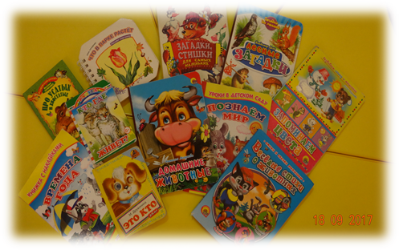
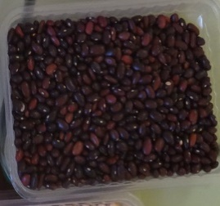
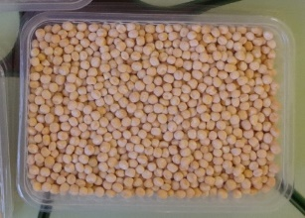
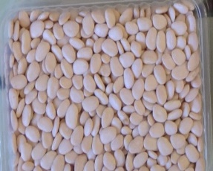
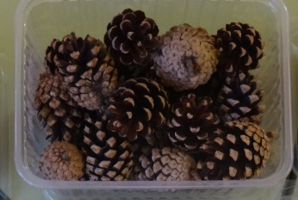
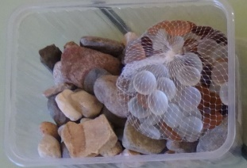
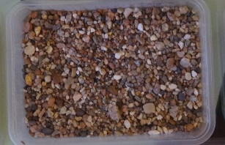
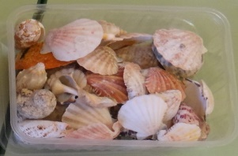
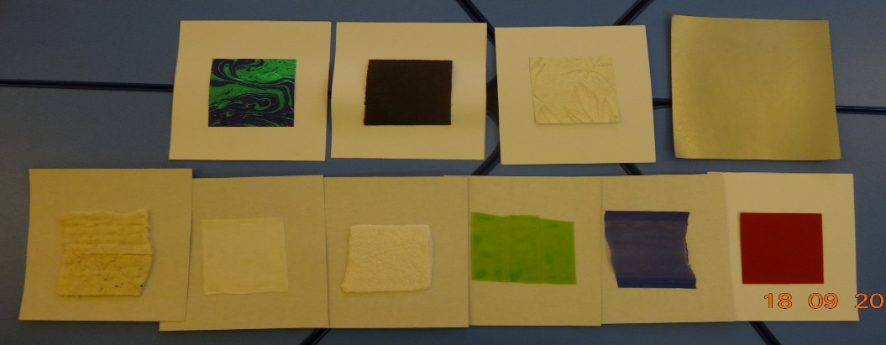
В нашем экологическом центре есть:
книги познавательного характера для раннего возраста;
--
коллекции: семена разных растений, шишки, камешки, ракушки
коллекции "Ткани", "Бумага",

Slide 11
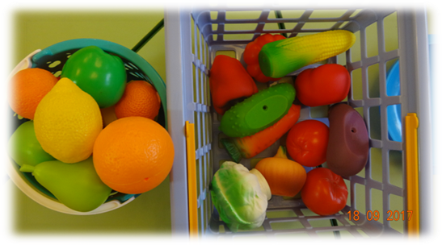
-Муляжи овощей и фруктов
Наглядно-дидактический материал
- Созданы картотеки:
Картотека игр с песком и водой
Картотека экологических игр
Паспорт комнатных растений
Картотека экспериментов

Slide 12
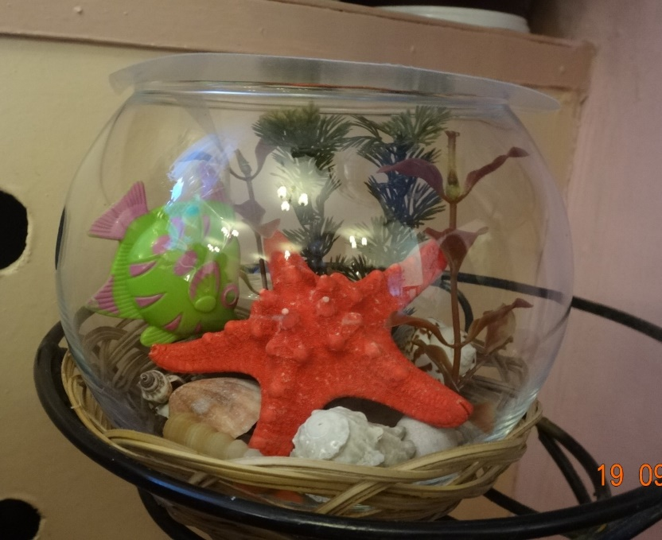
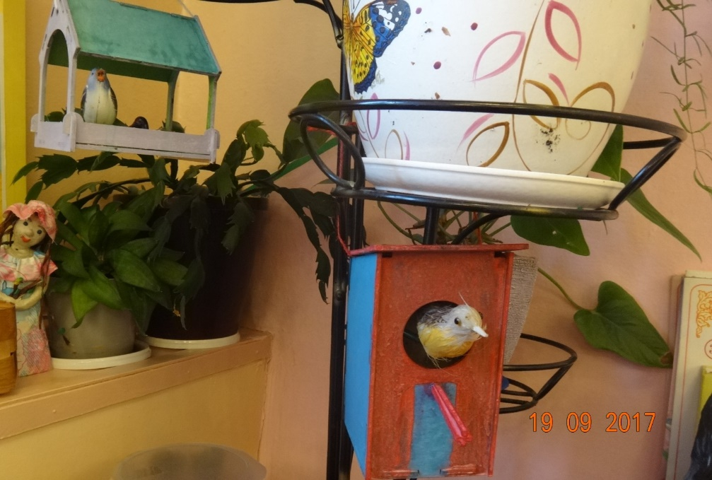
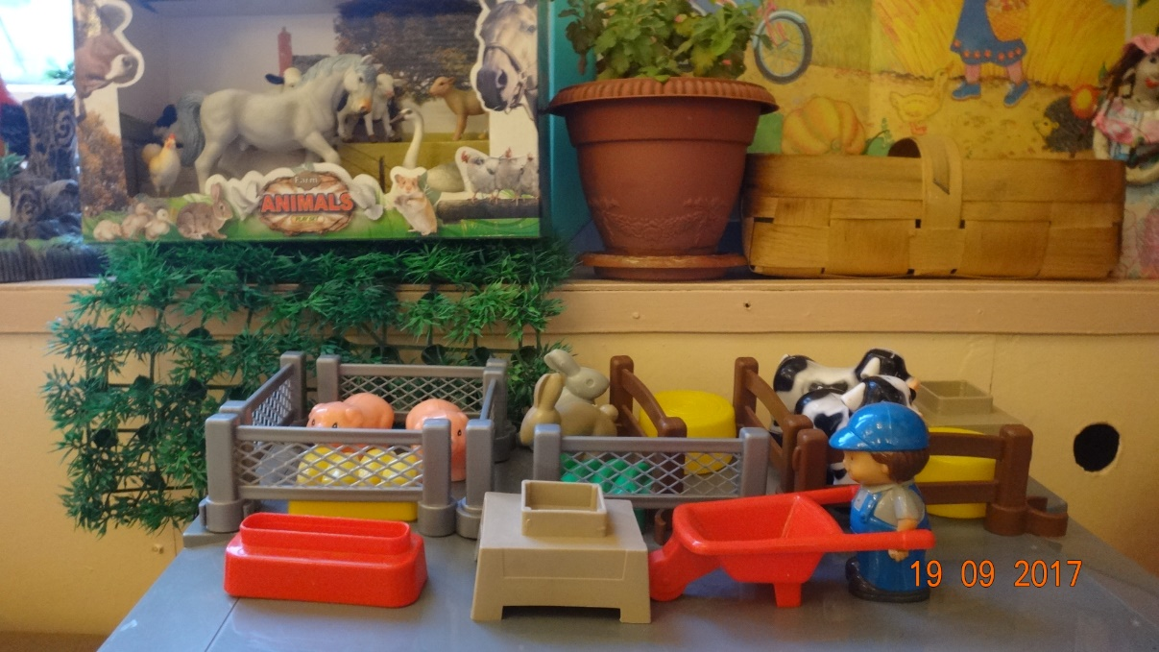
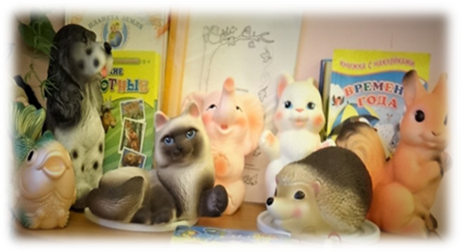
-Аквариум - Кормушка и скворечник
Реалистичные игрушки

Slide 13
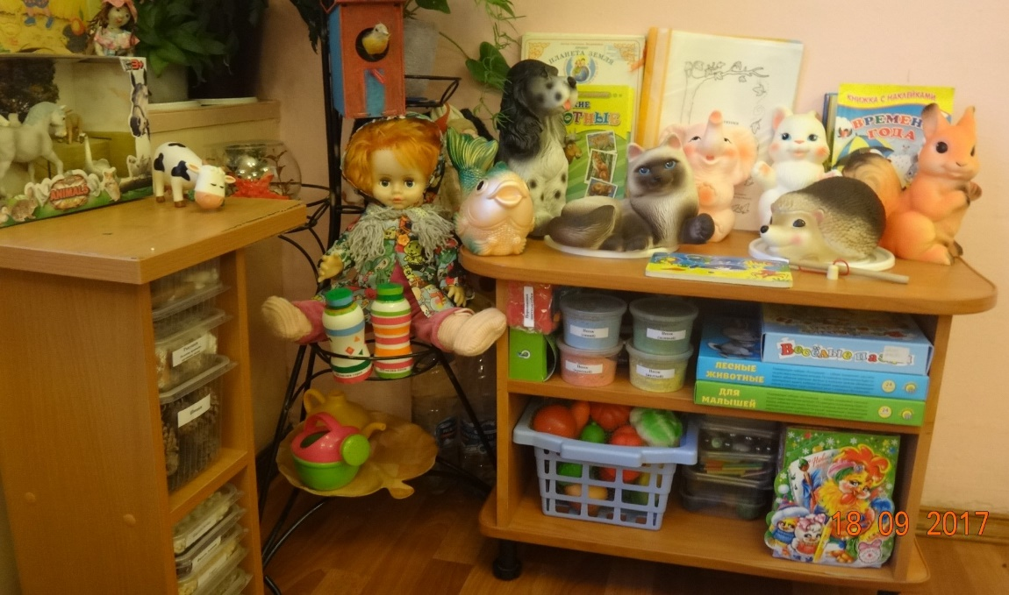
Экологический уголок создан совместно с родителями
давался

Slide 14
Спасибо за внимание

